Slide 1


Análisis de Recursos Aeroparque Jorge Newbery
Autor: Isla Nicolás Diego

Slide 2






Agenda
Contexto
Problemática y Objetivos
Data Acquisition
Exploración de Datos (EDA)
Algoritmos y Modelos
Insights y Recomendaciones

Slide 3
Contexto
Contexto Comercial
Dada su excelente ubicación geográfica, el Aeropuerto Jorge Newbwery es estratégico en la explotación de empresas aéreas tanto domésticas como internacionales. En 2017 fue el aeropuerto con mayor afluencia de pasajeros en Argentina y sus principales rutas de vuelo son domésticas.
Luego de la pandemia Covid19 se decretó que el mismo volvería a ser un aeropuerto internacional, abarcando destinos del Mercosur y países de Sudamérica.
Por tal motivo, se proyecta un incremento exponencial de sus operaciones, aunque aún no se realizaron grandes inversiones en su infraestructura para soportar este incremento. Durante la pandemia se reconstruyó la única pista que este aeródromo posee, pero esa obra se presume que no es suficiente ya que la terminal de pasajeros ha permanecido sin grandes incrementos de su capacidad.

Slide 4
Problemática y Objetivos
Problemática planteada
Se realizará el estudio de los datos provistos por el explotador aéreo actual a fin de prever los picos de capacidad de todos los subsistemas que integran el aeropuerto y así evitar saturación de los mismos, permitiendo una mejor planificación de los recursos.
Acorde a lo planteado por el operador actual, uno de los principales problemas que genera saturaciones es la demora en el arribo de los vuelos, generando superposiciones. Por este motivo, uno de los focos principales del análisis será intentar predecir las demoras en los vuelos.
Se buscará responder a las siguientes preguntas:
Cuál es la cantidad de vuelos por mes?
Qué cantidad de pasajeros??
Cómo se distribuyen los vuelos por día y frecuencia?
Cómo se aprovechan los recursos de pista?
Hay vuelos con demoras? Se corresponden con algún origen particular??
Cuáles son los horario pico de pasajeros en la terminal?

Slide 5

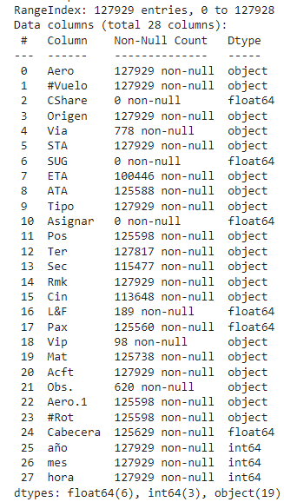
Data Acquisition
Descripción del Dataset
El Dataset fue provisto por el operador actual del aeropuerto. Cuenta con una gran cantidad de registros (127929) y variables (28), en su mayoría de tipo categóricas.
Se realizó una evaluación de duplicados y valores nulos. Luego de un análisis de los datos y evaluación de su potencialidad, se definió la siguiente estrategia para su tratamiento:
Eliminar variables con pocos datos
Reemplazo de variables ETA y ATA por STA
Reemplazo de Valores Nulos
Se crearon variables nuevas (Delayed, Demora_Min) que mejoran el análisis objetivo, a partir de otras existentes que por si solas no eran tan útiles.

Slide 6
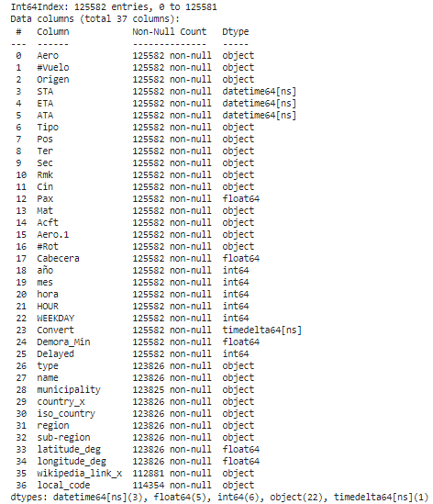
Data Acquisition
Datasets Complementarios
Con el objetivo de enriquecer el análisis, se utilizaron 3 dataset complementarios obtenidos en diferentes repositorios de GitHub:
https://davidmegginson.github.io/ourairports-data/airports.csv
https://davidmegginson.github.io/ourairports-data/countries.csv
https://raw.githubusercontent.com/lukes/ISO-3166-Countries-with-Regional-Codes/master/all/all.csv
El objetivo principal es enriquecer la información de los aeropuertos de origen de los vuelos para poder analizar su incidencia en las Demoras.

Slide 7
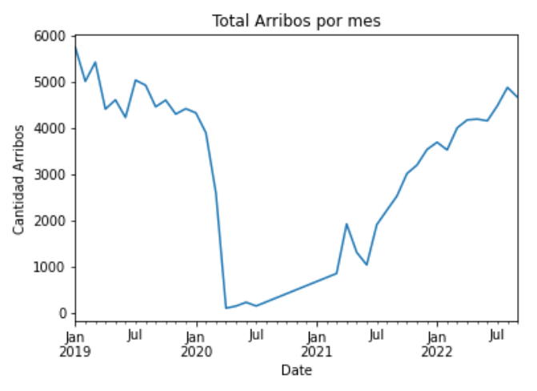
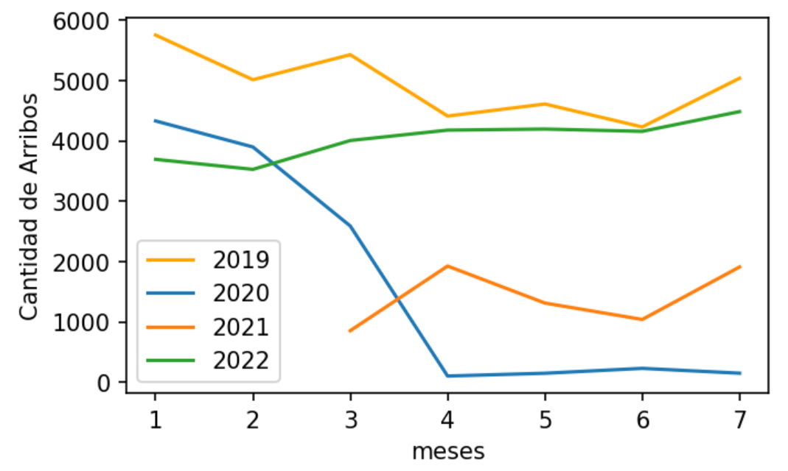
EDA
Cantidad de Vuelos por mes
Se puede observar la marcada reducción en la cantidad de vuelos durante el año 2020 producto de la pandemia y cómo se fue recuperando fuertemente la actividad a partir de julio de 2021
Para poder comparar los niveles de ocupación de recursos actuales, se decide comparar los períodos de Enero a Julio ya que son los últimos datos disponibles para 2022
Podemos observar que los niveles de operación en cuanto a cantidad de vuelos para 2022 aún no superan los niveles de 2019, lo cual permite suponer que aún no se saturó la capacidad operativa del aeropuerto.

Slide 8
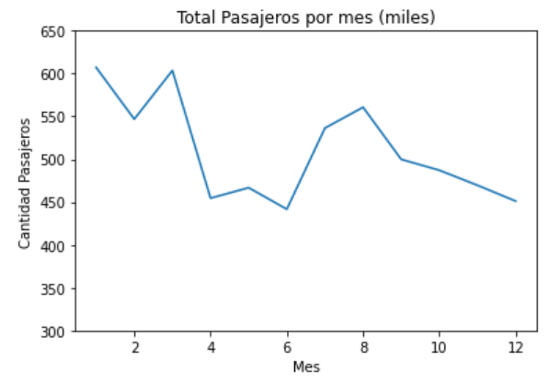
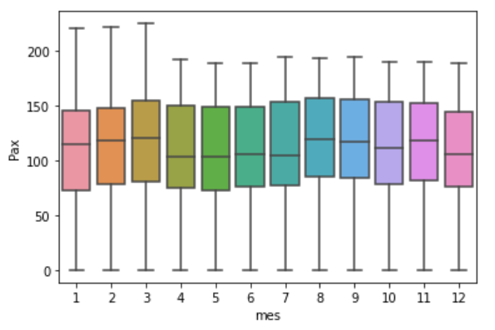
EDA
Cantidad de Pasajeros por mes
Para analizar a estacionalidad mensual de pasajeros se decide tomar como referencia el año 2019 que es el más completo y representativo (no está afectado por la pandemia). Se observan picos de capacidad en los meses de vacaciones, tanto de verano como de invierno.
Si analizamos la cantidad de pasajeros por vuelo en los diferentes meses del año podemos observar que tienen distribuciones similares, lo que no sugiere que haya estacionalidad en cuanto a la ocupación de los vuelos (vuelos significativamente más llenos o vacíos según la época del año)

Slide 9
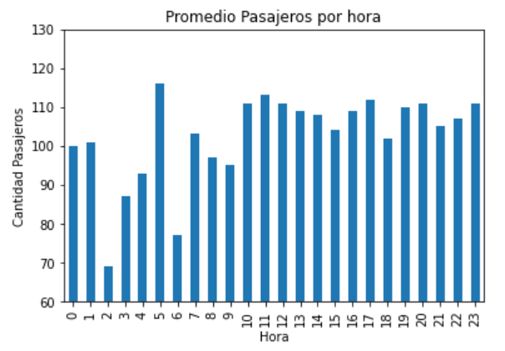
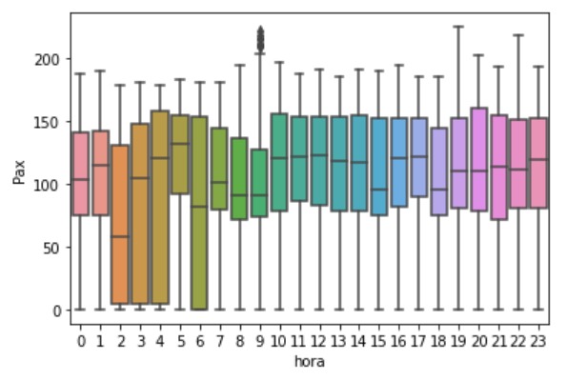
EDA
Cantidad de Pasajeros por hora
En cuanto a la distribución horaria de pasajeros promedio por día, podemos observar que en los horarios de madrugada y mañana los vuelos suelen traer menos pasajeros, lo cual permite suponer una cierta capacidad ociosa en el aeropuerto, aunque esto dependerá de los recursos asignados en dichas franjas horarias (en general suele haber menos personal).
También podemos observar que en los horarios de madrugada la dispersión de la cantidad de pasajeros por vuelo aumenta, teniendo más variabilidad y vuelos con muy pocos pasajeros.

Slide 10
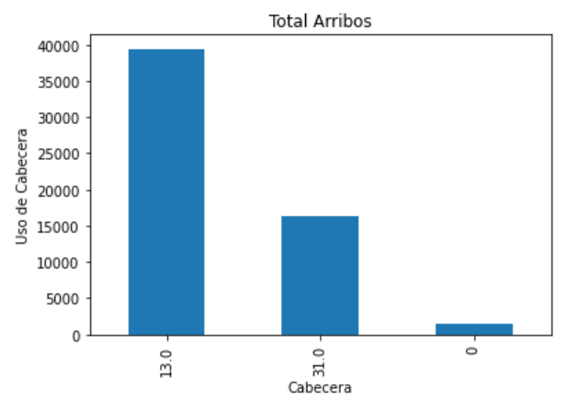
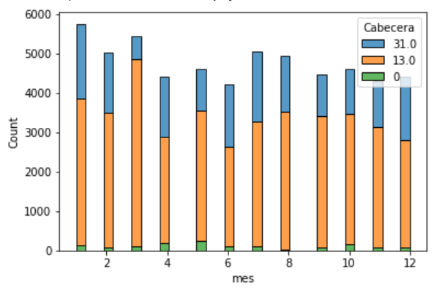
EDA
Uso de Cabecera
Si bien el aeropuerto cuenta con sólo una pista de aterrizaje, la misma puede ser utilizada en 2 sentidos, lo que determina que hayan 2 “cabeceras” posibles. Para los vuelos del año 2019 se observa que una fue significativamente más utilizada que la otra.
Al observar la distribución de vuelos mensual observamos que la proporción entre usos de cabecera es similar todos los meses. Se desconoce si existe algún impedimento o restricción, pero a priori podría representar una oportunidad para optimizar recursos.

Slide 11
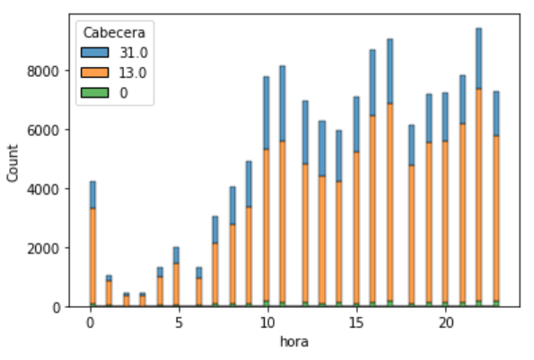
EDA
Uso de Cabecera
Si observamos la distribución horaria de los vuelos de todo el período (2019-2022) podemos ver que la proporción de uso de cabeceras es similar en los diferentes rangos, siempre menor en cabecera 31.
Por otra parte, podemos ver que la cantidad de vuelos recibidos en horarios de madrugada es considerablemente menor que el resto del día, lo que supone una gran capacidad operativa ociosa/potencial.

Slide 12
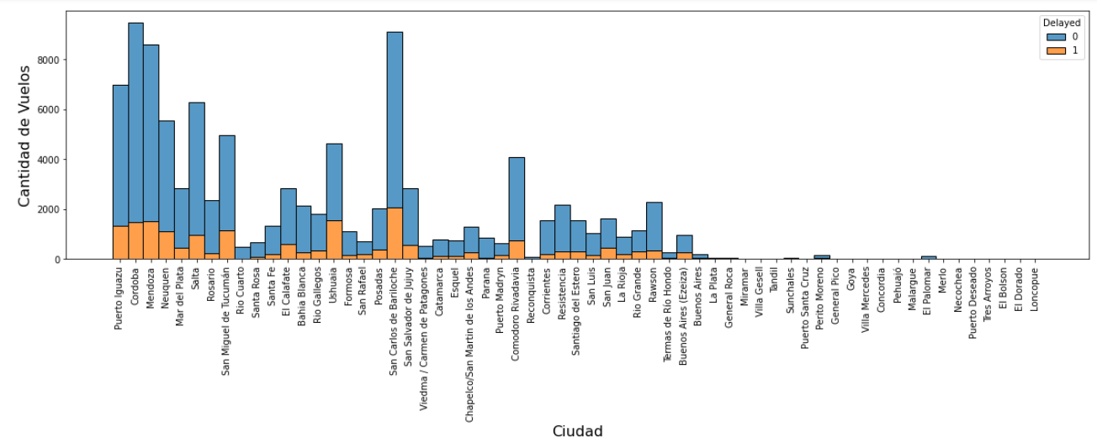
EDA
Demoras por Origen
El 87% de los vuelos recibidos provienen de Argentina, de los cuales el 25% presenta demoras en su horario de arribo.
Aeropuertos con mayor cantidad de vuelos demorados: - Bariloche - Córdoba - Mendoza - Ushuaia - Puerto Iguazú

Slide 13
Algoritmos y Modelos
Definición de Modelos
Se decidió desarrollar dos modelos para trabajar sobre la problemática de las demoras en los vuelos y su impacto en la asignación de los recursos aeroportuarios.
El primer modelo es de clasificación y su objetivo es intentar predecir si un vuelo llegará a destino “En horario” o “Demorado”. En base a esas dos categorías se aplicaron tres algoritmos y se evaluó su desempeño.
El segundo modelo es de regresión y su objetivo es intentar predecir los minutos de desvío en la llegada de cada vuelo, es decir, los minutos que llegará demorado o antes del horario de arribo previsto (STA). Se aplicaron

Slide 14
Algoritmos y Modelos
Modelo I
El primer modelo es de clasificación y su objetivo es intentar predecir si un vuelo llegará a destino “En horario” (0) o “Demorado” (1).
En base a esas dos categorías se aplicaron tres algoritmos y se evaluó su desempeño.
El modelo presenta un gran desbalance de datos, lo que se traduce en altos valores de Accuracy pero baja performance en F1 Score. Esto se debe a que en general predice bien la variable “En horario”= 0 que es la que se encuentra más presente, pero no logra buen desempeño en la variable “Demorado” = 1.
Para la variable “Demorado” es deseable minimizar los Falsos Negativos, ya que implicarían predecir erróneamente un vuelo en tiempo. Por esto debemos prestar especial atención a los valores de Recall.
La performance de los 4 algoritmos es baja, pero podríamos decir que el Random Forest Balanceado es el que mejores métricas tiene en la predicción de vuelos Demorados vs En horario.

Slide 15
Algoritmos y Modelos
Modelo II
El segundo modelo es de regresión y su objetivo es intentar predecir los minutos de desvío en la llegada de cada vuelo, es decir, los minutos que llegará demorado o antes del horario de arribo previsto (STA).
Al utilizar el algoritmo Random Forest (Versión 1) obtenemos un RAE alto (cercano a 1) y un muy bajo R2 (cercano a 0), lo que nos muestra que el algoritmo tiene una performance demasiado baja para poder ser considerado.
Si volvemos a correr el algoritmo agregando la variable “Delayed” (Versión 2), observamos una notable mejora en el R2 aunque los valores de RAE siguen siendo altos como para poder estar satisfechos con el modelo.
Por último, utilizamos el algoritmo XGBoost para las mismas variables que el Random Forest V2 y logramos obtener una mejora en el RAE, sosteniendo los valores de R2.

Slide 16
Insights y Recomendaciones
Cantidad de vuelos
En el año 2022 se observa una tendencia creciente de vuelos que plantea la necesidad de ampliar recursos, aunque en el corto plazo no sería un problema dado que no se han alcanzado aún los niveles de operación del año 2019. Una posible opción sería analizar la posibilidad de balancear la cantidad de vuelos que son recibidos en cada cabecera, para mejorar la utilización del recurso (no saturar uno en favor del otro).
Por otra parte, se observa una gran capacidad ociosa en los turnos de madrugada respecto al resto del día. Esto podría aprovecharse redireccionando vuelos desde otros aeropuertos, quizá de nuevos destinos en los cuales dicha franja horaria sea más beneficiosa para su combinación. De esta forma se podría aprovechar ese recurso y, en tal caso, direccionar vuelos de la franja horaria central/tarde hacia el otro aeropuerto presente en la ciudad.

Slide 17
Insights y Recomendaciones
Cantidad de pasajeros
Se observa que en los horarios de madrugada, así como hay menos vuelos también suelen tener menor cantidad de pasajeros. Sería recomendable reasignar rutas de vuelo en esos horarios y tratar de acompañarlo con un plan de incentivos/beneficios para los pasajeros que decidan volar en esa franja; el aeropuerto debería ofrecer beneficios a las empresas aéreas para que pudieran transmitirse a los usuarios finales.
Predicción de Demoras
Según lo analizado, podemos concluir que la información provista por el operador no cuenta con las variables relevantes suficientes para generar el modelo de predicción buscado. Las variables presentes no tienen la incidencia suficiente en la demora de un vuelo, lo que dificulta generar modelos precisos en sus predicciones.
Para continuar investigando se recomienda intentar conseguir otras variables que puedan tener una correlación más directa, como por ejemplo la distancia recorrida por el vuelo, condiciones meteorológicas (al despegar, durante el vuelo, al aterrizar), experiencia de los pilotos, etc.

